Slide 1

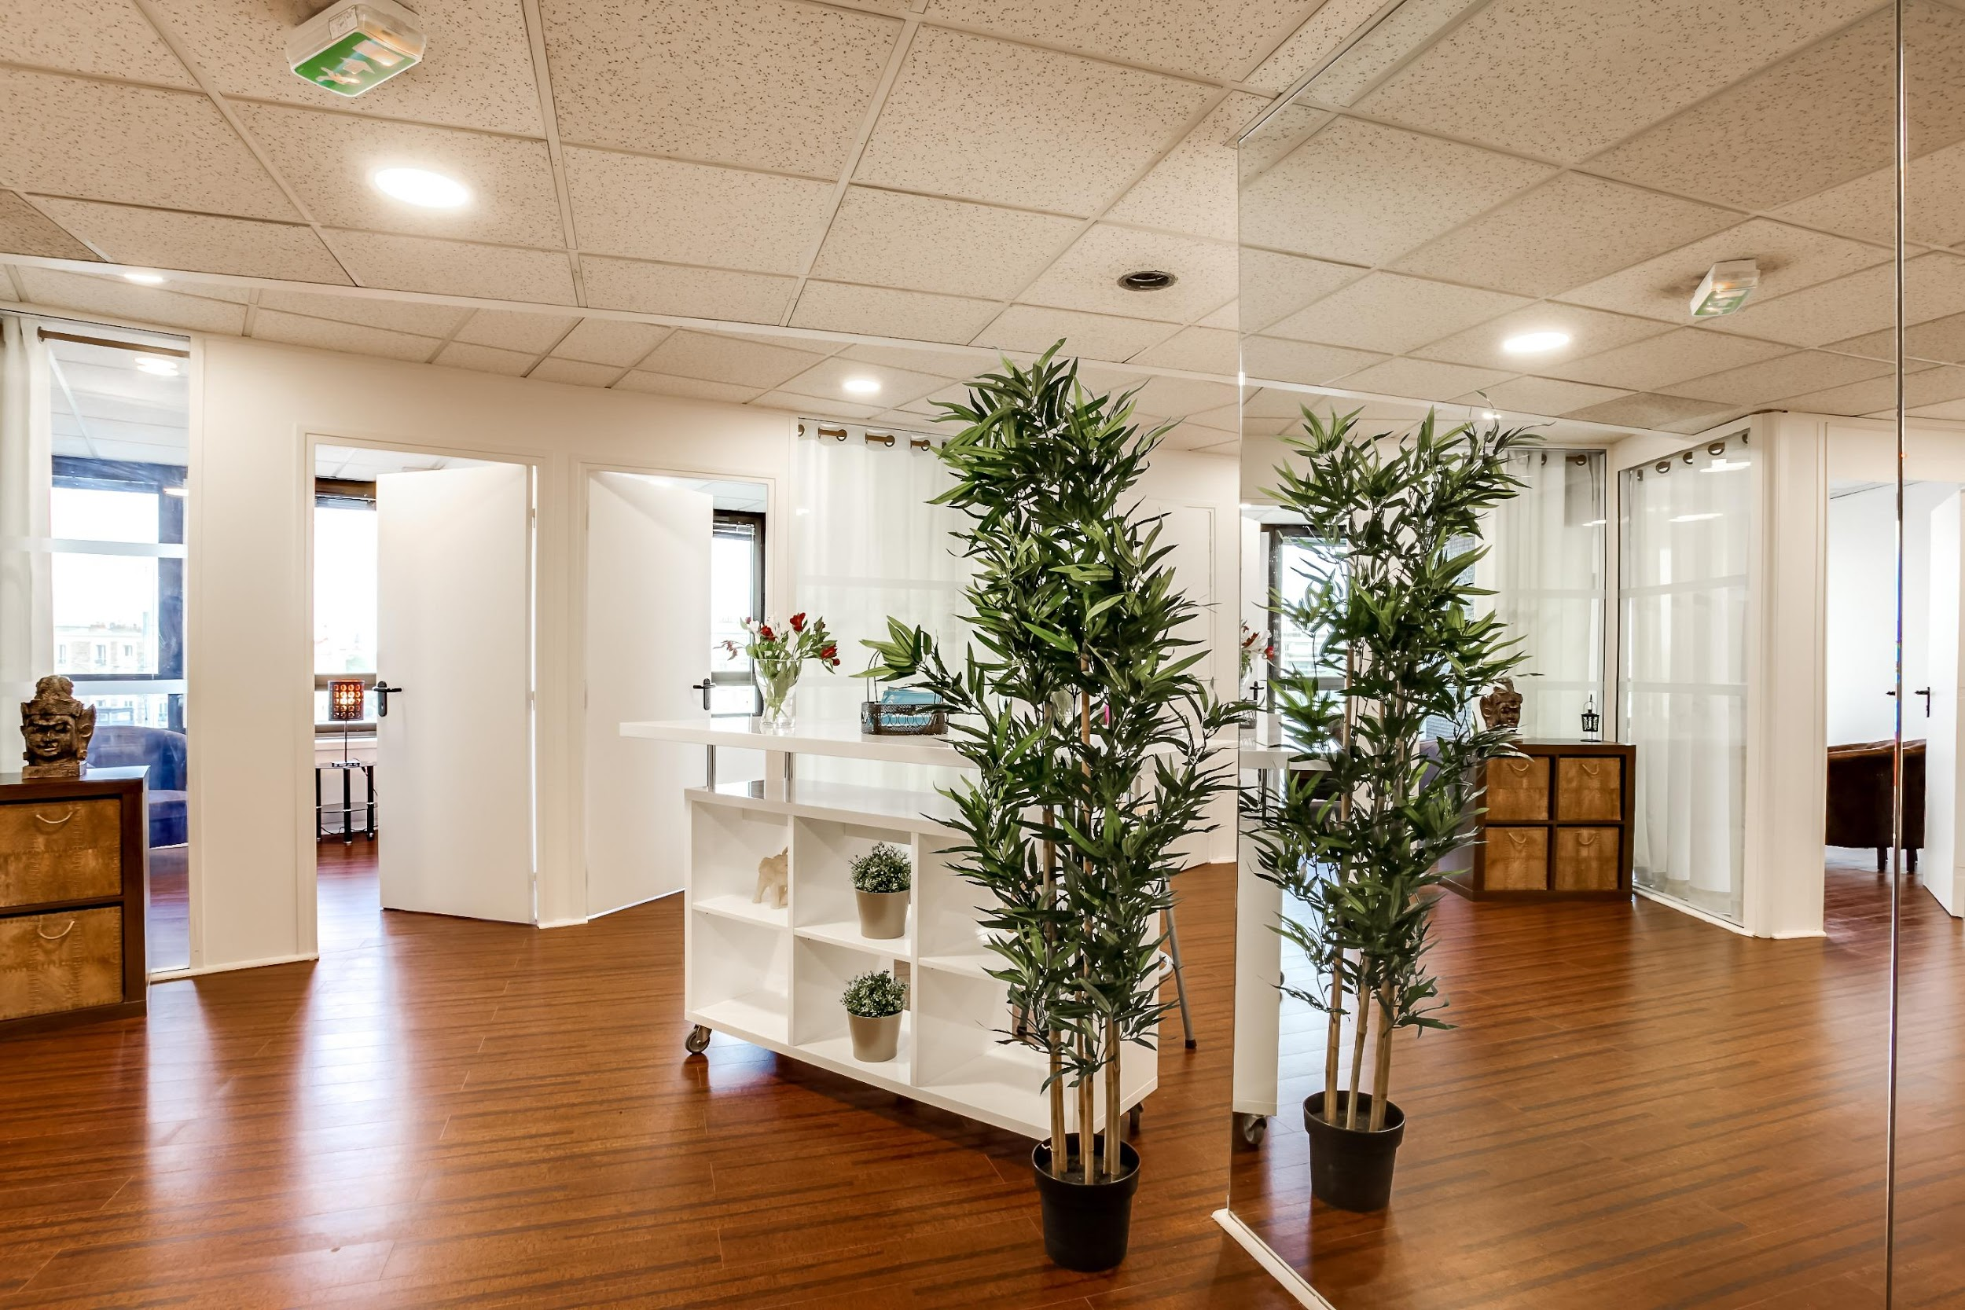
Evelyne Revellat & Isabelle Marcy
06 60 47 71 64 - 06 42 78 18 63
evelyne.revellat@kheprisante.fr
isabelle.marcy@kheprisante.fr
www.kheprisante.fr
188 Grande rue Charles de Gaulle
94130 Nogent-sur-Marne

Slide 2
Structuration groupe KHEPRI INVEST
KHEPRI INVEST
Holding
SIRET 877 646 323 au capital de 280 000€
Amené à devenir Société d’Import/Export
Co-working
100%
Gouvernance
médicale
Conseil aux entreprises
100%
Formation
100%
Co-working
A créer en 2021 pour séparer la formation du co-working
KHEPRI SANTE
SAS
Pôle Santé Pluridisciplinaire
Paris Est
VISIAPY
SAS
KHEPRI FORMATION
SAS
Code APE 7022Z
Recherche-développement en sciences humaines et sociales (7220Z)
Code APE 6312Z
SIRET 848 156 428 00015
Code APE 8690F
SIRET 811445410 00012
Communication
Coordination de soins - Thérapies complémentaires
KHEPRI ENTREPRISE
(ENSEIGNE)
Ou changer Code APE 8560Z ou 7022Z
Pour la formation
Statut Economie Sociale et Solidaire
N° OF 11940951494
Id-DD 0052300-DataDock
Association Loi 1901
Code APE 9499Z
SIRET 850 330 259 00019
Conseil QVT aux entreprises
Télé-consultation
Conseil informatique aux centres
de bien-être

Slide 3



Khépri Santé Intégrative =
1 expertise en
3 Solutions intégrées
1 - Hébergement
Un espace de coworking dédié aux praticiens
2 - Prestations de santé
Un Pôle Santé PSPPE
Programmes personnalisés
3 - Centre de Formation
Centre de formation pour les praticiens, professionnels de santé et Responsables de Centre
Espace de Santé Intégrative
Coworking dédié à la santé
Coordination de soins de suppport
Khépri Formation

Slide 4
Espace de Santé Intégrative
ACTIVITES
Solution d’hébergement
Show room TARAE
Vitrine
Prévention Coordination de soins de support
Formation
Co-working
Prestations de santé holistiques
Espace de travail Professionnels
Vente de produits en santé naturelle et Dispositifs médicaux
Cibles :
Praticiens
Cibles :
Grands public / Entreprises
Offre grand public :
Le contenu de l’offre grand public est un levier pour l’augmentation du taux de remplissage des locaux
L’offre d’hébergement est un levier pour l’augmentation de la vente conseil
La formation des praticiens permet d’assurer la qualité des prestations

Slide 5
Démonstration technique du coworking
Un système autonome de réservation de salles et de paiement en ligne
duplicable :
Un lieu qui fonctionne de façon autonome de 8h à 21h
7 jours/7, 365 jours par an, grâce au logiciel de réservation.
Informatique : Gestion des réservations automatiques
Support Marketing : Un site interactif qui matche l’offre et la demande
04
Coworking de Santé
Modèle économique :
Logiciel de réservation et de paiement en ligne
Sécurisation des accès :
Par badge informatique
01
03
02

Slide 6
Activités du Pôle Santé
Originalité de son positionnement
Coaching par le mouvement dansé et une technique créative par le collage
Accompagnement et formation des aidants
Une offre de prestations génériques tout public
Programmes personnalisés pour les patients atteints de pathologies chroniques, d’Affections Longues Durée, pathologies neuro-évolutives :
➔ programmes finançables par l’ARS (Agence Régionale de Santé)
➔ Actions à visée thérapeutique
➔ Equipe de professionnels (1 prof de Yogo, 1 Maître shiatsu, Dr Manola Paris 12, 1 Chiropracteur Dr en sciences du mouvement et du sport, sophrologue, Dr en médecine Physique et de réadaptation Nogent, 1 coach APA (Activité Physique Adaptée), Médecin généraliste Annecy.
Web-conférences

Slide 7
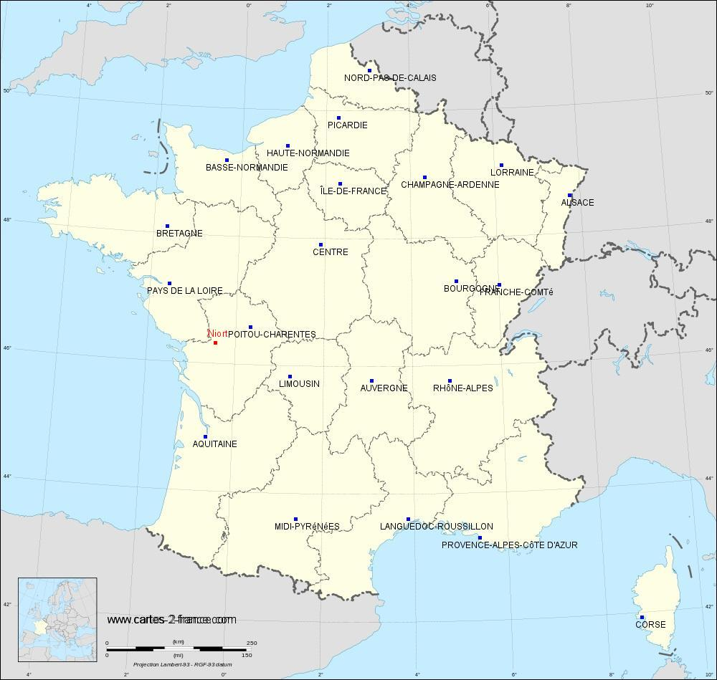
Réseau de franchises
120 jours d’audit
5 Implantations par an
3 cibles prioritaires :
Centres de bien-être
Ecoles de Danse
Praticiens ayant un profil de
manager et des locaux
12 candidatures spontanées
Janvier 2020

Slide 8
Partenaires actuels et en devenir
Terra Firma avec le VERBATIM
Fibromyalgie SOS
Association OKIMA médecin à Annecy spécialisé en Médecine Intégrative
FNASS (Fédération Nationale des Associations et des Syndicats de Sportifs)
Fédération de Rugby
Vivalto pour son réseau de cliniques privées

Slide 9
Financeurs de l’Association PSPPE
VMAPI pour le Val de Marne
L’ARS
La Métropôle
Le Territoire de Val de Marne & Bois (94)
Conseil régional du 94
La Région Ile de France
CNSA Caisse Nationale Solidarité et Autonomie

Slide 10
Plan à 5 ans
2021 :
Qualiopi
Khépri Formation Organisme Certificateur
Refonte du Site Web du Pôle
Constitution de la SCI Nogent pour l’acquisition du local disponible au 2ème étage
2022 :
Recrutement
JNA février
Espace professionnel disponible pour faire de Nogent le Centre Pilote
Centre Ecole de Danse à la Garenne-Colombe, Tours, Lyon, Grenoble, Oise
2023 :
Recrutement
Label Sport et Santé, Centre anti-douleur, Label Balinae
Centres : Annecy, Bordeaux, Nantes,
2024 : 5 centres
2025 : 5 centres
2026 : 5 Centres

